Slide 1
Asignatura: Lenguaje y comunicación
Docente: Mery Anne Bestrin | Curso: 5 básico B
Objetivo de Aprendizaje: Escribir al dictado palabras simples del método palabra + palabra.
Contenido: Escritura / manejo de la lengua.
Habilidad: Escribir al dictado palabras simples.
Semana Nº: 30 (lunes 02 de noviembre al viernes 06 de noviembre)

Slide 2
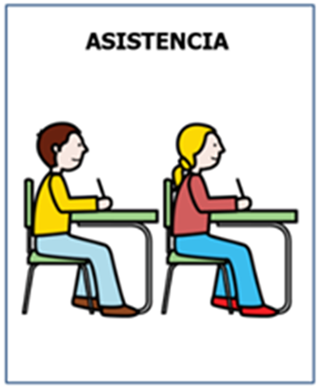
Agenda de anticipación

Slide 3
Emojis de las emociones
¿Cómo te sientes hoy?
¿Cómo te has sentido últimamente?

Slide 4
OBJETIVO
Escribir al dictado palabras simples del método palabra +
palabra.

Slide 5
Actividad: Dictar las siguientes palabras al alumno, si el lo requiere puede mostrarle su escritura.
Profesora
Agua
abuelo

Slide 6
Mono
Caballo
Pan
Pera
plátano

Slide 7
Familia
boca
dedo

Slide 8
Despedida

